Slide 1

INTEGRATION DE TICE DANS LE SYSTÈME EDUCATIF
Conception pédagogique
et Outils de création une REAN
présenté par: Pr. LABIOUI HICHAM

Slide 2
Conception pédagogique et Outils de création une REAN
Partie I-Approches et modèles relatifs à la conception d'une REAN
Atelier 1: Modèles de conception d'une REA (ADDIE)
Atelier 2: Critères de qualité & typologie
Normes & Standard : indexation avec LOM
Atelier 3: Éthiques et droits des TICE
**Droits d'auteurs :
**Licence :
Partie II- Outils pour développer ou créer une REAN
Atelier4 : ** Flash (CS4, CS5)
** DIA
** Crocodile
partie III- Situation d'apprentissage instrumentée par les TICE
Atelier 5 : scénarios pédagogiques intégrants les TICE

Slide 3
Les TICE , une multiplicité de concepts
Introduction
L'ingénierie pédagogique
consiste à étudier, concevoir, réaliser et adapter des dispositifs d'enseignement, des formations, ou des cours.
Regroupe l'ensemble des méthodes et des outils permettant d'apprendre, adaptées à un public-cible avec des objectifs pédagogiques clairement définis.
Augmentation de qualité de l’apprentissage et de savoir

Slide 4
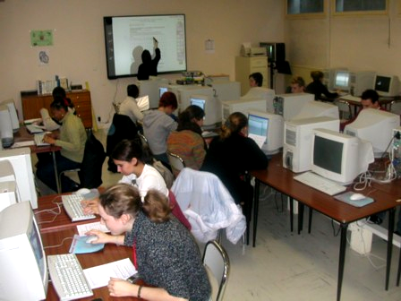
TICE : des scénarios pour apprendre-enseigner autrement ?
proposer aux enseignants de terrain des modèles et des outils permettant de concevoir, adapter, réutiliser, mutualiser les scénarios pédagogiques intégrant les technologies numériques
Décrire une situation d'apprentissage
*Rôle enseignant : Présente le cours, Répond aux questions
*Rôle élève: Ecoute la présentation et
prend des notes, réalise l'exercice

Slide 5
Donner accès à
plus de ressources
Les aider
dans leur
autoformation
Rendre les étudiants
davantage actifs
Les former
à la cyberculture
TICE et facteurs d’apprentissage
Les motiver
davantage
Les préparer
à leurs futurs métiers
Faciliter leurs
productions
Enrichir les
interactions

Slide 6
Intégration des TICE dans le système éducatif
Pour Mangenot (2000) « l’intégration (des Tice), c’est quand l’outil informatique est mis avec efficacité au service des apprentissages ».
Selon une perspective systémique, l’efficacité présuppose qu’il y ait des gains en termes de temps d’apprentissage :
** Permet d’activité plus grande de chaque apprenant,
** Appropriation meilleure et finalement de motivation.
Problématique et hypothèses
Nous tenterons dans notre formation de répondre aux questions relatives à l’integration des TICE dans l’enseignement en partant de l’approche centrée sur «la tâche» et sur «le scénario pédagogique»
**Quels sont les obstacles de l’intégration des nouvelles technologies en éducation ? Comment créer et intégrer les TICE en classe de manière à favoriser la motivation, l’activité et l’autonomie de l’apprenant?

Slide 7
Conception pédagogique
Application d'une approche informatique à la conception de documents didactiques (cette approche comprend la planification du contenu et de la structure, ainsi que la production) à l’évaluation et à la diffusion de documents.
** LES FACTEURS PÉDAGOGIQUES POUR LES SYSTÈMES D'APPRENTISSAGE
-- L'accélération rapide du développement des technologies de l'information et de la communication a permet d'analyser les problèmes reliés au processus d'apprentissage, de formation, d'enseignement, puis de concevoir, développer et d'évaluer des solutions efficaces à ces problèmes par le développement et l'exploitation des ressources éducatives
-- Il est essentiel, lors de leur élaboration, de tenir compte de plusieurs points importants qui sont les ingrédients premiers de l'architecture pédagogique à savoir:

Slide 8
Le rythme individuel de l'apprenant
La motivation de l'apprenant
Conception pédagogique
L'interaction avec l'apprenant
La participation de l'apprenant
Le choix des méthodes pédagogiques
La perception et l'organisation des messages
La structuration du contenu

Slide 9
Les catégories de ressources numériques générales
On regroupe les ressources numériques générales et les ressources numériques d’enseignement et d’apprentissage (REA) hors ligne (sur Cédérom ou sur DVD) ou en ligne (Internet ou Intranet) en six catégories :
1- Portails, moteurs de recherches et répertoires
2- Logiciels outils, éditeurs, services de communication et d’échanges
3- Documents de référence générale
4- Banques de données et d’oeuvres protégées
5- Applications de formation destinées à des apprentissages en dehors de l’école
6- Applications scolaires et éducatives destinées à des apprentissages en établissement

Slide 10
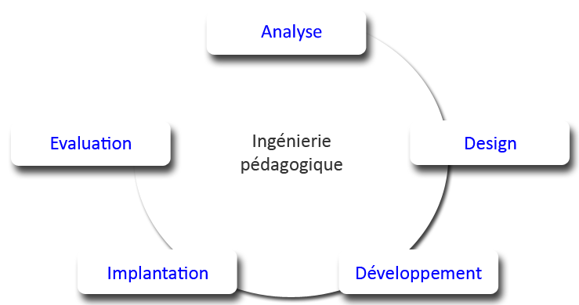
Partie I: Approches et modèles relatifs à la conception d'une REAN
Atelier 1: Modèle de conception d'une REA (ADDIE)

Slide 11
Modèle générique « ADDIE » (lebrun ,2007)
En général il y a cinq phases pour conduire un projet pédagogique (basées sur le modèle ADDIE).
1-- Phase d'analyse
1. Analyser les besoins
● Quels sont les objectifs généraux ?
● Quels sont les contenus pédagogiques ?
● Quelles sont les modalités pédagogiques ?
● Quel est le public cible et quelles sont ses caractéristiques (niveau, compétences…) ?
2. Analyser l’existant et les moyens
● Quels sont les moyens disponibles pour le projet ?
● Quel est le budget disponible ?
● Recenser le matériel et les ressources existantes
● De quel délai dispose-t-on ?
● Existe-t-il des normes à respecter ?
3. Questionner la pertinence d’un produit multimédia
● Quelle sera sa valeur ajoutée ?
● Est-il adapté au mode de diffusion de la formation ? aux compétences et aux besoins des apprenants ?

Slide 12
Dans cette phase préliminaire, la conception pédagogique sert à :
·
* préciser l’approche pédagogique générale (constructivisme, cognitivisme, béhaviorisme) et les stratégies pédagogiques (exemple : simulation, jeu, projet, exposé, etc.) les plus adéquates;
· * esquisser la fréquence et la nature des évaluations;
· * préciser le mode de formation (autoformation, formation à distance, formation en présence);
·* identifier la démarche d’apprentissage privilégiée (libre, semi-dirigée ou fortement dirigée).

Slide 13
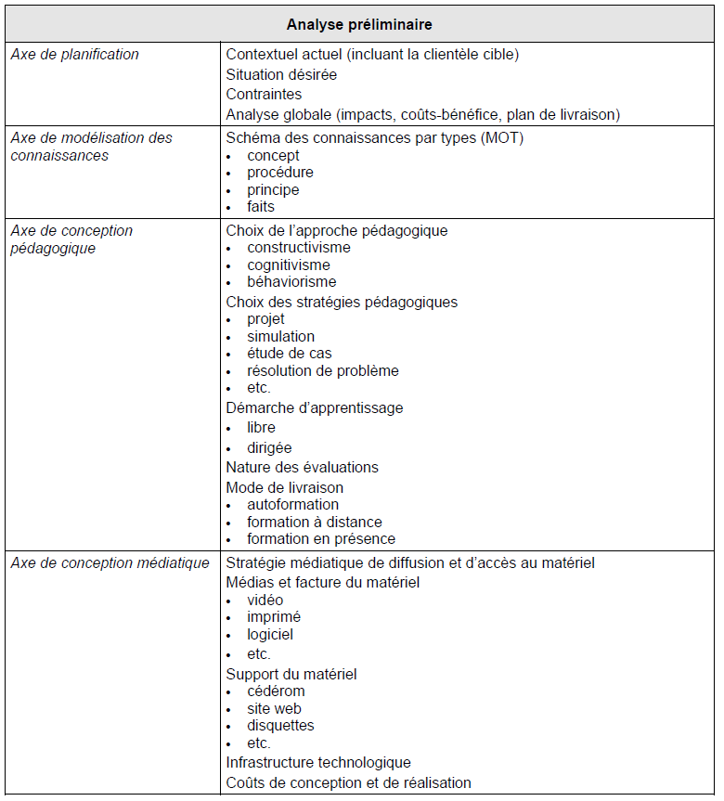

Slide 14
2– Phase de design
Cette phase vise essentiellement à :
● spécifier les objectifs d’apprentissage et les éléments de contenu qui seront
abordés dans la formation,
● définir la structure générale (scénario ou parcours d'apprentissage) et le
découpage (modules, séquences, activités)
● mettre au point la stratégie pédagogique,
● sélectionner les médias d’apprentissage,
● faire des choix pédagogiques et techniques adéquats en fonction de l’analyse.

Slide 15
Cette phase de scénarisation et de scénario pédagogique comprend 3 parties
successives :
la conception pédagogique : détailler les objectifs et sous-objectifs pédagogiques, structurer les contenus, les découper en modules ou grains, définir les stratégies pédagogiques
2. la conception graphique et ergonomique : définir les modes de navigation dans le cours, concevoir les modèles de pages, définir une charte graphique
3. la conception détaillée : définir les activités des apprenants pour chaque objectif pédagogique, définir les outils et supports de ces activités (ressources
pédagogiques)(storyboard)

Slide 16
Description des storyboards
** Le storyboard est un outil qui sert de lien entre le scénario (c’est-à-dire l’écrit) et le film (la succession d’images mobiles)
** Le storyboard est constitué de dessins de chaque plan, d’une indication de la nature de ce plan, du mouvement de la caméra, de la description de l’action et d’indications sonores (dialogues, voix off, musique, bruitages..)
Au cours de cette phase, on distingue deux niveaux d’intervention :
** d’une part, le macro-design, qui consiste à faire le design de l’architecture globale du système d’apprentissage.
** le micro-design, qui consiste à faire le design de chacune des différentes composantes du système d’apprentissage.

Slide 17
Réalisation du storyboard ou Scénario d’interactivité de modèle
Ce scénario propose la réalisation d’un projet pédagogique se déroulant sur plusieurs séances de travaux pratiques ou dans une situation d’apprentissage
Théorie d’enseignement : Psychoculturelle, sociocognitif
Activité : travaux pratiques en groupe
Domaine : sciences expérimentales (Chimie, Physique, Biologie…)
Type d’activité | Forme sémantique
Attending | Présentation du sujet, des consignes à suivre…
Recherche d’informations | Les apprenants recherchent des informations qui pourraient leur être utile pour la réalisation du projet
Synthèse | Une fois les informations recensées elles seront analysées et synthétisées individuellement
Réalisation et rédaction | En s’appuyant sur le travail d’analyse et de synthèse les apprenants réalisent l’expérimentation puis ils rédigent un rapport par groupe.
Evaluation | Evaluation du rapport

Slide 18
Outils de Scenario d’objet d’apprentissage
Document ( Programme scolaire, Parascolaire) ;
Matériels pour les experiences au niveau de l’établissement ;
Les supports informatiques (PC- CD-Projecteur) ; plateforme pédagogique
Camera video, Mp3. images 3D, photos, textes,
Equipement pour certain expériences,
Logiciels, didactitiels,

Slide 19
3- phase de Développement
il s’agit de mettre en place la formation, cette phase consiste à créer les contenus et les activités, à mettre en forme le système d’apprentissage, à l’aide de divers outils (papier, crayon, appareil photographique, traitement de texte, éditeur graphique, logiciel de programmation, etc.).
C’est ainsi que :
. Générer des stratégies d'enseignement
. Sélectionner ou développer des médias
. Développer des guides pour l‘apprenant
. Développer des guides pour l'enseignant
. révisions conduite formative
. Effectuer un essai pilote

Slide 20
Développement d’outils d’encadrement :
-Développement des outils, des exercices , des ressources technologiques et techniques
Développement des activités d’apprentissage, d’évaluation et d’encadrement.
- Développement des questionnaires de validation et d’expérimentation.
Au cours de modélisation de la structure du dispositif d’apprentissage, il faut déterminer les différentes stratégies et activités d’apprentissage ainsi que le contenu didactique selon :
- la structure d’apprentissage, méthode de représentation graphique des connaissances
- les unités d’apprentissage , les sous compétences du dispositif d’apprentissage
- finalement les ressources pédagogiques associées à l’objet d’apprentissage

Slide 21
4- Implantation ou Diffusion
est la phase d’intégration du dispositif dans une plate-forme de formation avec des activités collaboratives (wikis, partage de documents…), des activités interactives et des évaluations, des modalités de communication, des ressources pédagogiques.
Elle consiste à rendre le système d’apprentissage disponible aux apprenants cibles,
** Mise en place d’une infrastructure organisationnelle et technologique.
** Comprendre une formation aux outils, la rédaction de procédures pour les apprenants.
** Prévoir le plan de communication et d’accompagnement des apprenants.

Slide 22
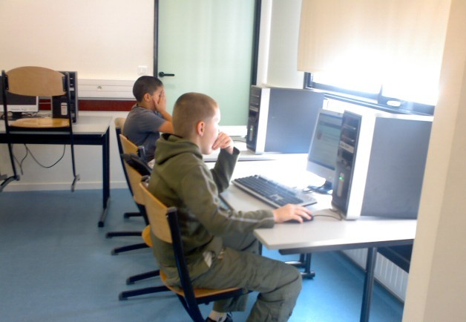
réalisation du matériel
** il s’agit d’ étudier les composantes du matériel pédagogique avant de le mettre à l’essai .
** viser à produire une maquette ou un prototype exploratoire , et planifier la méthode du travail .
Mise à l’essai
** vise essentiellement à vérifier la qualité de l’ensemble du matériel .
** le profil de ces sujets devraient correspondre à celui établi pour la clientèle cible.

Slide 23
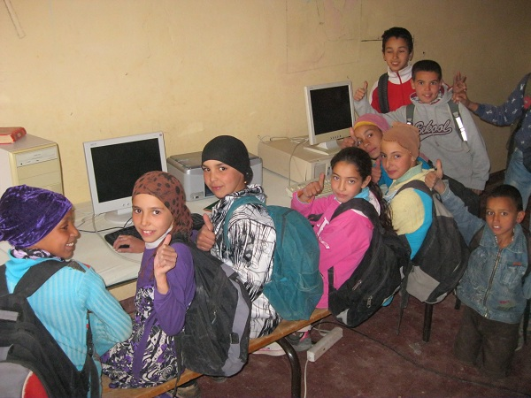
5- Phase d’évaluation
Cette phase permet d'évaluer le dispositif pédagogique à différentes phases du processus de design pédagogique et/ou à la fin du processus.
la conception pédagogique vise, entre autres, à l'optimisation du rapport résultats attendus / coûts de la formation.
Les facteurs de résultat qui sont les évaluations d'une action de formation, comme les taux de participation, le transfert des compétences
Les facteurs de coût qui sont les coûts de la formation, comme les coûts directs (salaires des formateurs, équipement,…), de participation et de structure .

Slide 24
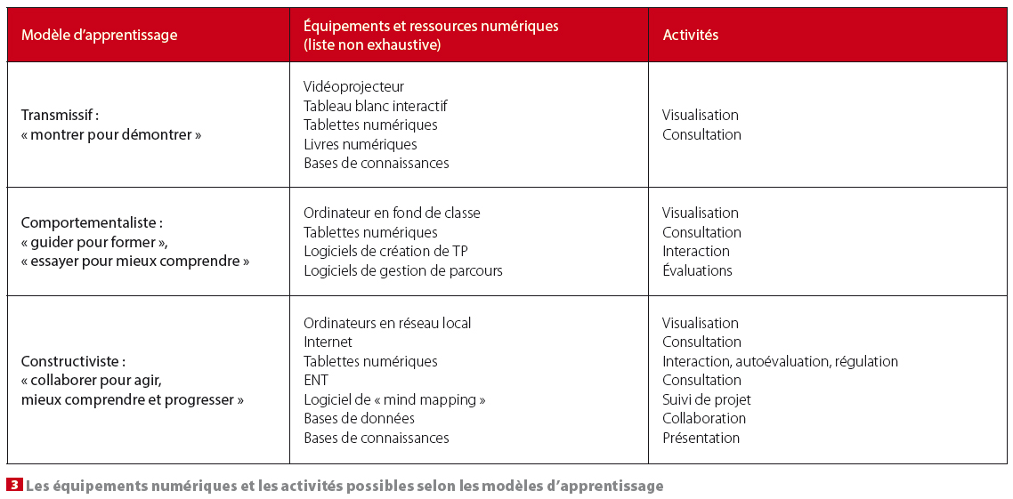
Phase d’évaluation

Slide 25
Critères d’évaluation
1- Les Critères pédagogiques
Critères | Description | Indicateurs |  | Degré de Maitrise
 |  |  |  | 1 | 2 |  | 3 |  | 4
Conformité avec le curriculum | Etre en conformité avec les programmes scolaires pour l’enseignement | Niveau
 |  | Contenu
 |  | Objectifs pédagogiques
 |  | Groupe d’âge
 |  | Durée
Poids scientifique | Exprimer des contenus respectant la plus grande rigueur scientifique | Bibliographie
 |  | Actualisation
 |  | Crédibilité
 |  | Historiques de sources
 |  | Langue conforme au curriculum |  | Oui |  |  | Non
Qualité de la langue | Respecter la qualité de la langue utilisée dans les audiovisuels et les interfaces, l’aide en ligne et les messages et la rigueur du vocabulaire oral ou écrit utilisé (terminologie, notations, écriture des formules, définitions) | Si oui | Grammaire
 |  |  | Orthographe
 |  |  | Vocabulaire
 |  |  | Niveau de langue
Intégrabilité dans des situations variées | Pouvoir être intégrés aisément dans une démarche pédagogique quotidienne, pour des usages variés et cohérents, depuis des usages en classe | Stratégie pédagogique
 |  | Stades de stratégie
 |  | Titre générique
Valeur ajoutée | Apporter à l’enseignant une amélioration certaine au regard de supports plus traditionnels | Rationnalise le temps d’apprentissage
 |  | Rationnalise les efforts
 |  | Motivation de l’élève

Slide 26
Souplesse de gestion pédagogique | Aider l’enseignant dans la mise en œuvre de situations lui permettant de varier ses modes d’intervention ainsi que l’organisation de la séance de cours (travail individuel, à deux, par petit groupe, en groupe classe) | Interactivité variable
 |  | Intervention variable
Variété de niveaux | Permettre la gestion de l’hétérogénéité de la classe et le suivi du travail de l’élève ou de l’étudiant. | Echelle de niveaux de difficulté
 |  | Historique des interactions
 |  | Possibilité d’utilisations simultanées
 |  | Richesse de formats multimédias
Autonomie | Favoriser l’activité autonome de l’élève ou de l’étudiant, la recherche d’information et le traitement des données recueillies | Complétude
 |  | Indépendance
 |  | Assistance
Analyse critique de l’erreur | Offrir une réelle analyse critique de l’erreur par l’élève et l’enseignant et sa prise en compte par le programme (enregistrement des réponses, positionnement de l’élève et adaptation au niveau de l’utilisateur) | Enregistrement de réponses
 |  | Rappel d’erreurs
 |  | Renforcement et consolidation adaptés
 |  | Compteur d’erreurs
 |  | Statistiques
 |  | Classement de l’utilisateur

Slide 27
2- Les Critères ergonomiques
 | Critères | détails | Degré de maitrise
 |  |  | 0 | 1 | 2 | 3
1 | GUIDAGE : Le guidage est l’ensemble des moyens mis en œuvre pour conseiller, orienter, informer, et conduire l’utilisateur lors de ses interactions avec l’ordinateur (messages, alarmes, labels, etc.). | Incitation
 |  | Groupement/ Distinction par le format
 |  | Feedback Immédiat.
 |  | Lisibilité.
2 | CHARGE DE TRAVAIL : Le critère Charge de travail concerne l’ensemble des éléments de l’interface qui ont un rôle dans la réduction de la charge perceptive ou mnésique des utilisateurs et dans l’augmentation de l’efficacité du dialogue. | Brièveté
 |  | Densité informationnelle |  |  |  | +++
3 | CONTROLE EXPLICITE : Le critère Contrôle Explicite concerne à la fois la prise en compte par le système des actions explicites des utilisateurs et le contrôle qu’ont les utilisateurs sur le traitement de leurs actions. | Actions Explicites
 |  | Contrôle Utilisateur
4 | ADAPTABILITE : L’adaptabilité d’un système concerne sa capacité à réagir selon le contexte, et selon besoins et préférences des utilisateurs. | Flexibilité
 |  | Prise en compte de l’expérience

Slide 28
5 | GESTION DES ERREURS : Le critère Gestion des erreurs concerne tous les moyens permettant d’une part d’éviter ou de réduire les erreurs, et d’autre part de les corriger lorsqu’elles surviennent.
 |  | Q u ali té d es messag es d’ erreu r
 |  | Correction des erreurs
6 | HOMOGÉNÉITÉ / COHÉRENCE : Le critère Homogénéité / Cohérence se réfère à la façon avec laquelle les choix de conception de l’interface (codes, dénominations, formats, procédures, etc.) sont conservés pour des contextes identiques, et sont différents pour des contextes différents.
7 | SIGNIFIANCE DES CODES ET DENOMINATIONS : Le critère Signifiance des Codes et Dénominations concerne l’adéquation entre l’objet ou l’information affichée ou entrée, et son référent.
8 | COMPATIBILITE : Le critère Compatibilité se réfère à l’accord pouvant exister entre les caractéristiques des utilisateurs (mémoire, perceptions, habitudes, compétences, âge, attentes, etc.) et des tâches.

Slide 29
Atelier 2: Critères de qualité & typologie
A-- Les sept caractéristiques de la qualité
1- L’accessibilité ((إمكانية الوصول
La capacité à repérer, localiser, accéder et importer des contenus d’apprentissage dans des endroits multiples, quelque soit le matériel ou le logiciel utilisé, l’infrastructure réseau, la langue, la culture, la localisation géographique, ou les aptitudes physiques ou mentales des utilisateurs.
2- La durabilité (الاستدامة)
est la capacité de conserver des données numériques et persister malgré les changements technologiques dans le temps, sans coût de reconversion. pour une accessibilité à long terme de l'information.
3- l’adaptabilité تكيف ) (est la capacité d’une RN à s'adapter efficacement et rapidement aux nouvelles situations en fonction des changements dans son environnement ou dans des parties du système lui-même

Slide 30
4- L’interopérabilité (التوافقية )
est la capacité que possède un produit ou un système, dont les interfaces sont intégralement connues, à fonctionner avec d'autres produits ou systèmes existants ou futurs et ce sans restriction d'accès ou de mise en oeuvre.
5- Le partage et la collaboration( المشاركة والتعاون )
Un travail collaboratif s’établit lorsqu’un groupe de personnes travaillent selon un objectif identifié et partagé en mode synchrone ou asynchrone dans le même milieu ou dans des lieux différents, des lieux virtuels par exemple
6- La pertinence pédagogique ) أهمية التعليم)
est la propriété de ce qui permet de rendre compréhensible les contextes pédagogiques des RN.
7-La reconnaissance de la propriété intellectuelle ) الاعتراف بالملكية الفكرية)
La propriété intellectuelle est un régime juridique qui vise à reconnaître le mérite d'une réalisation en accordant à l’auteur ou à ses auteurs, le droit exclusif de diffusion et d'exploitation de celle-ci.
La propriété intellectuelle s'exprime de diverses façons, dont le droit d'auteur(e), d'auteur qui touche principalement le domaine littéraire, scientifique ou artistique, et le brevet d'invention, qui concerne surtout des productions de type industriel.

Slide 31
B-- Normes, standards, spécifications et profile d’application
: Une norme (معيار )c’est une entente consensuelle établie par des spécialistes d'un organisme national ou international reconnu en normalisation (ISO, CEI, AFNOR). Sous forme de Règles fonctionnelles ou prescriptions techniques relatives à des prod uits.
Un standard: ) نمودج ) est aussi une entente consensuelle issue d'une pratique commune qui Fait référence aux documents normatifs et offre des solutions normatives pour décrire, indexer et classifier des informations, des processus ou des services.(Dublin Core Meta initiative, IEEE 1484.12.1-2002 (LOM))
Une spécification: (مواصفة )désigne des exigences techniques auxquelles doit répondre un produit, un processus ou un service. pour qu'ils puissent être décrits, indexés et classifiés. Ces exigences peuvent être indépendantes d'une norme ou d'un standard.(IMS Global Learning, AICC et ARIADNE)
Profil d'application: (Protocole) : Sélection d'éléments d'une norme, d'un standard ou d'une spécification formant ainsi un sous-ensemble adapté aux besoins des groupes qui l'utilisent. (Normetic, SCORM, UK LOM Core,CanCore)

Slide 32
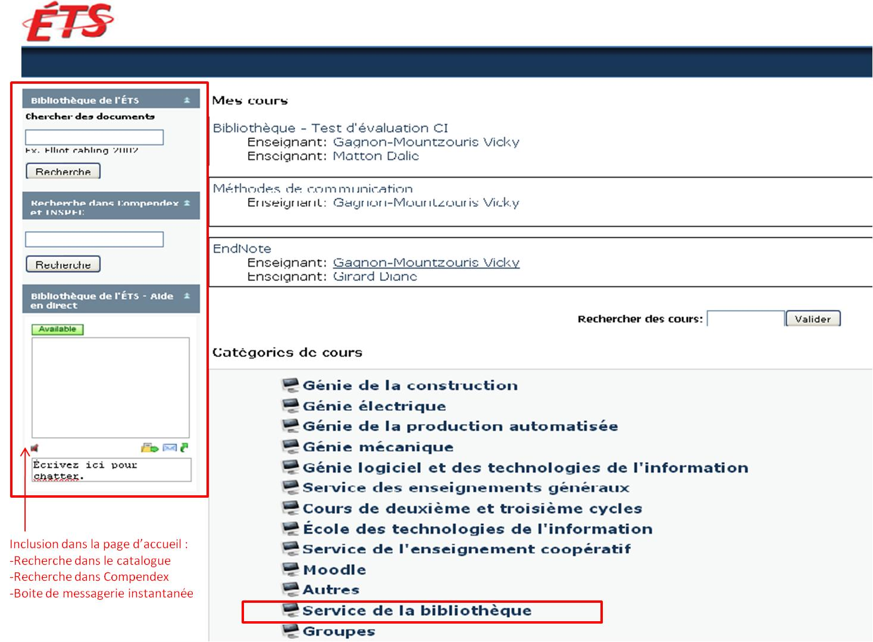
LOM: Learning Object Metadata
standard IEEE LOM C’est un schéma de description de ressources d’enseignement et d’apprentissage. Le LOM peut être utilisé pour décrire des ressources tant numériques que non numériques.
Techniquement, son nom est IEEE 1484.12.1-2002 (LOM).Ce standard a été conçu, en 2002, par un organisme international regroupant des représentants du Canada, des États-Unis, de plusieurs pays d’Europe, d’Afrique, d’Amérique latine, d’Asie et de certaines régions du Pacifique.

Slide 33
Objectifs des métadonnées:
1.Permettre une description plus ou moins détaillée des ressources.
2.Faciliter le repérage de l’information : elles permettent une facilité de recherche dans la masse informationnelle du web.
3.Permettre une évaluation rapide de la pertinence du contenu d’un document
4.Permettre la gestion des droits d’accès.
5.Faciliter l’organisation et la gestion de collections de ressources
6.Certifier une certaine autorité intellectuelle du contenu (métadonnées sur l’auteur, la date de création, l’organisme responsable, la date de mise à jour…)

Slide 34
Atelier 3: Éthiques et droits des TICE
Le monde du logiciels est relativement nouveau et fait appel à des notions juridiques mal-connues du grand public.
Il existe plusieurs définitions et notions juridiques pour mieux appréhender le vocabulaire des outils de technologies d’informations et communications d’enseignement:
Licence : C’est un contrat entre deux parties ou plus et destiné à organiser les conditions de cession des droits de propriété intellectuelle attachés à l’œuvre objet du contrat.
La licence doit être mise en place avant la diffusion du logiciel. Dans le cas de développements réalisés dans le cadre de marchés publics, il faut anticiper dans les documents contractuels CCAP (cahiers des clauses administratives particulières) et CCTP (cahier des clauses techniques particulières) le transfert des droits patrimoniaux du titulaire vers la personne publique.

Slide 35
Atelier 3: Éthiques et droits des TICE
licence GPL: (pour General Public License) est la première licence logicielle à avoir implémenté le mécanisme juridique du "copyleft", qui permet à tous de redistribuer et de modifier les logiciels.
"Copyleft : C'est un mécanisme juridique qui permet de rendre du code redistribuable, d'une manière récursive.
En fait, lorsqu'un programme est distribué sous une licence intégrant le Copyleft, son utilisateur peut le redistribuer et l'incorporer dans tout autre programme.
logiciel libre : Suivant la définition de la Free Software Fondation (FSF) « Fondation pour le logiciel libre »), un logiciel est libre lorsqu'il est publié sous une licence garantissant les 4 libertés suivantes :
liberté d'exécuter le logiciel (utilisation à l'infini),
Liberté d'étudier le fonctionnement (disponibilité du code),
liberté de redistribuer des copies,
liberté d'améliorer le logiciel et de publier ces améliorations.
logiciel gratuit: Comme son nom l'indique ce logiciel est gratuit. Il est généralement accompagné d'une licence qui explique les conditions associées à son utilisation (copie, diffusion, utilisation , intégration ...).

Slide 36
Atelier 3: Éthiques et droits des TICE
Gratuiciel ou Freeware: code source et reste entièrement contrôlés par son auteur. Ce dernier peut donc cesser la diffusion gratuite quand bon lui semble.
partagiciel (Shareware):Le logiciel peut être essayé durant une période allant de 15 jours à 3 mois en général. A l'issue, l'utilisateur doit rémunérer l'auteur ou désinstaller l'utilitaire.
Les implications éthiques, juridiques et sociétales des TIC:
Les principes éthiques de l'information s'inspirent de la Déclaration universelle des droits de l'homme .
Ils comprennent le droit à la liberté d'expression, l'accès universel à l'information, en particulier celle du domaine public, le droit à l'éducation et le droit de participer à la vie culturelle.
Les bienfaits du développement du numérique sont avérés, mais il comporte aussi des risques d'abus et de détournement.
La mise en place des mécanismes de protection des usagers, par exemple pour garantir la sécurité des enfants qui naviguent sur Internet, mais il est évident qu'il reste encore beaucoup à faire pour répondre aux incidences éthiques de la société de l'information.

Slide 37
Partie II: Outils pour développer ou créer une REAN
1- Logiciel « Flash » : Comment créer une animation en Flash CS
Flash est le format d'animation le plus courant pour Internet et même pour d'autres supports comme la télévision.
Il existe plusieurs étapes pour savoir comment réaliser une animation flash:
1-- L'animation image par image. Cette technique est considérée comme la base la plus traditionnelle de l'animation, dans laquelle chaque trame contient l'image de celle qui la précède à ceci près qu'elle est légèrement modifiée.
2-- Installez « Flash CS4 ou CS5 ». Il existe une grande variété de programmes d'animation Flash, mais le plus évolué d'entre eux est « Flash Professional CS » , mais vous avez aussi la possibilité d'utiliser un autre produit si vous n'êtes pas tenté par une souscription auprès d'Adobe.
3-- Créez vos dessins.. Vous pouvez les dessiner dès le début ou bien au long de votre progression. Vous pouvez aussi utiliser l'éditeur Flash pour les dessiner directement dans votre projet ou encore les réaliser avec votre programme préféré de création d'images.

Slide 38
Comment créer une animation en Flash CS
4-- Transformez votre dessin en « symbole ». En convertissant votre dessin en symbole, vous pourrez facilement l'inclure plusieurs fois dans une trame. C'est particulièrement utile si vous devez créer des objets multiples tels que des poissons dans un aquarium.
5-- Créez votre deuxième trame primaire. Après avoir ajouté quelques trames secondaires vides, vous êtes prêt à créer votre deuxième trame primaire.
Lorsque vous aurez créé votre seconde trame primaire, vous devrez effectuer quelques modifications à votre image pour lui donner l'effet de mouvement recherché.
6-- Utiliser la technique « d'interpolation ». Le logiciel Flash inclut une fonction d'interpolation, qui vous permet essentiellement de positionner les points de départ et d'arrivée des objets de votre animation.

Slide 39
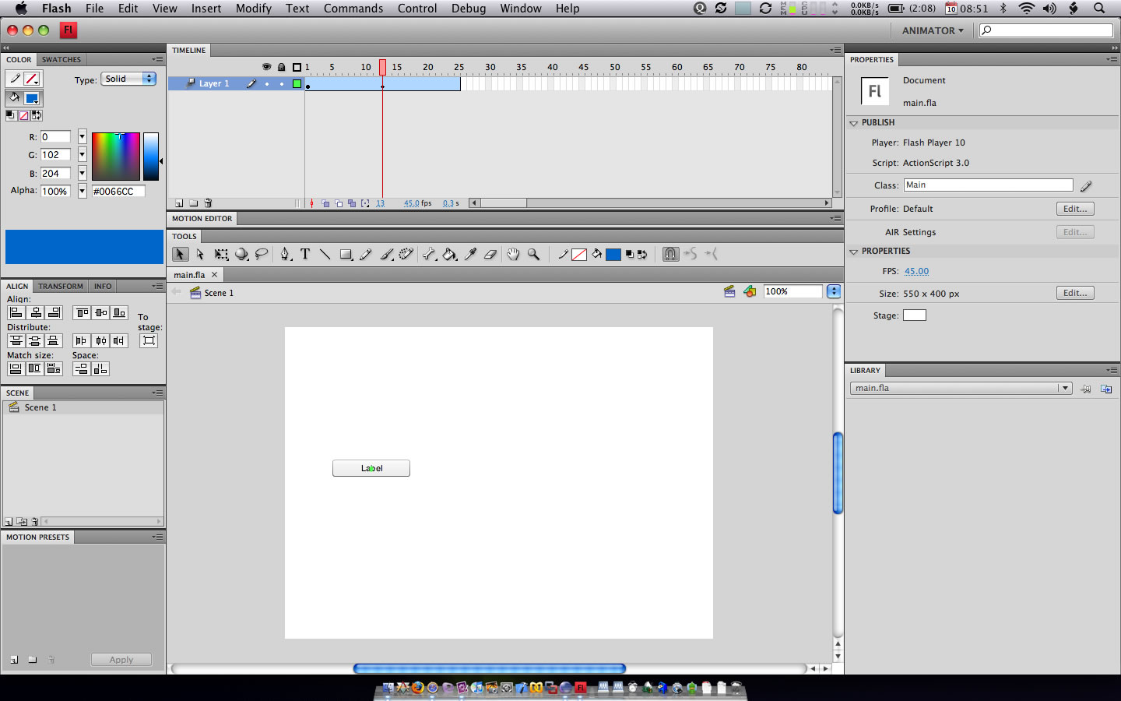

Les fichiers Flash créés peuvent être inclus dans une page web pour un usage sur Internet ou peuvent être montrés sous forme indépendante) en vue d'une utilisation hors ligne.
Le contenu graphique des fichiers Flash permet d'obtenir des applications web riches grâce aux supports du vectoriel et des fichiers multimédia

Slide 40
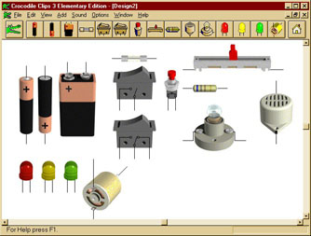
2- Logiciel « crocodile »
Logiciel de simulation permettant aux élèves de reproduire rapidement des expériences dans les domaines de l'électricité, de l'électronique et de l'optique géométrique.
Crocodile est une suite informatique permettant de simuler des environnements dans un programme informatique. Par exemple : Crocodile Technologies permet de simuler des solutions technologique, allant du circuit électronique à la partie mécanique.

Slide 41
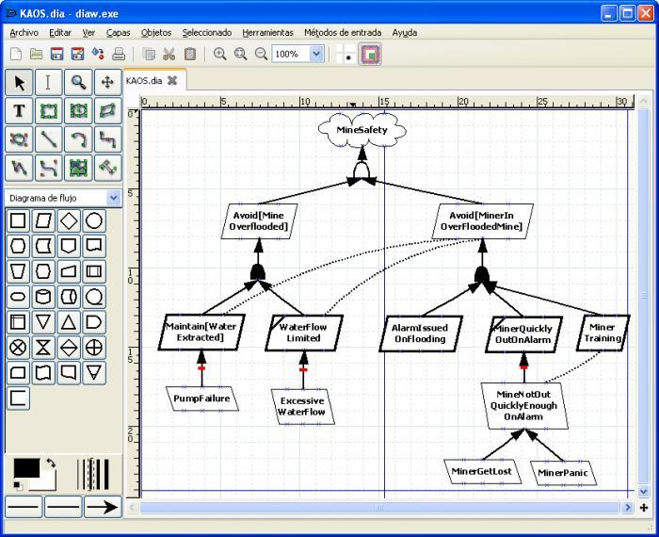
3- Logiciel « DIA »
Dia est un logiciel libre de création de diagramme développé en tant que partie du projet GNOME. Conçu par Alexander Larsson, il poursuit des buts similaires à Microsoft Visio et fait partie du projet GNU. Il est distribué selon les termes de la GNU GPL.

Slide 42
partie III- Situation d'apprentissage instrumentée par les TICE
Atelier 5 : scénarios pédagogiques intégrants les TICE
Essai de définition :
Un scénario pédagogique présente une activité d'apprentissage initiée par un enseignant afin d'encadrer les apprentissages de ses élèves.
Un scénario pédagogique présente une démarche visant l'atteinte d'objectifs pédagogiques et l'acquisition de compétences générales ou spécifiques reliées à une ou plusieurs disciplines.
Pourquoi scénariser ?
** pour planifier des activités
** pour identifier des objectifs d’apprentissage
** pour améliorer les pratiques des apprenants
** pour formaliser des intentions pédagogiques
** pour gérer une situation d’apprentissage instrumentée,

Slide 43
I- Origine du scénario pédagogique 1/3
« Avec l’intégration de l’audiovisuel comme moyen pédagogique en classe, la scénarisation médiatique a introduit une nouvelle façon de présenter les savoirs à l’aide des images et du son pour en faciliter la compréhension. (...)
Elle invite à : repenser l’apprentissage/enseignement, revoir l’intervention de l’enseignant et reconsidérer la manière dont se fait l’apprentissage.
Dans la nouvelle scénarisation de son activité, la tâche de véhiculer les savoirs est laissée au média ; celle de l’enseignant est d’aller au-delà de la présentation des savoirs et d’exploiter l’interaction entre l’apprenant et le média ; en découle naturellement la scénarisation de l’activité de l’apprenant » (...)

Slide 44
** Origine du scénario pédagogique 2/3
Dans une perspective pédagogique, la scénarisation : l’art de découper les savoirs en unités, de les relier pour faire sens, puis de construire une médiation visant à faciliter l’acquisition des connaissances
Le va-et-vient entre la cible (apprenants), le média (TV, multimédia ouvert ou fermé, Internet) et l’information (programme scolaire ou universitaire, savoirs) délimite ainsi le domaine de la scénarisation dans lequel la responsabilité et la direction appartiennent à l’enseignant » (...)
« C’est un travail de conception de contenu, d’organisation des ressources, de planification de l’activité et des médiations pour induire et accompagner l’apprentissage, et d’orchestration, càd d’intégration des contributions des différents spécialistes qui travaillent à la conception et à la réalisation du scénario dans l’environnement » (...)

Slide 45
** Origine du scénario pédagogique 3/3
Avec l'essor des approches cognitiviste et constructiviste (placer l'apprenant au cœur du dispositif d'apprentissage) et l'intégration dans des environnements d'apprentissage informatisés le scénario, initialement centré sur le contenu pédagogique (scénario médiatique), est devenu pédagogique, déplaçant davantage l’attention vers les activités de l’apprenant et de l’enseignant, les usages de l’environnement et leur planification
Dans le contexte des environnements d’apprentissage informatisés, la scénarisation pédagogique formalise les dimensions de l’enseignement et de l’apprentissage, tous deux désormais médiés par l’ordinateur.
De manière systémique, elle met en scène dans un espace virtuel les acteurs de la formation et leurs interactions. Elle prévoit un ensemble de ressources numériques et d’outils logiciels nécessaires à la mise en œuvre de l’activité la formation » (Henri, Compte, Charlier)

Slide 46
II. Objectifs du scénario pédagogique
Le scénario pédagogique intègre l'approche pédagogique dans le choix d'outils appropriés permettant de définir une formation cohérente. Le scénario s'inscrit dans une démarche qui relève du paradigme d'apprentissage
Il vise à :
Favoriser (enseignants) une appropriation de l'informatique comme moyen d’enseignement-apprentissage exploité en classe pour des intérêts pédagogiques identifiés et insérés le plus possible dans une démarche didactique explicite
- faire émerger du travail des participants les données significatives des constats recherchés et des points d’appui qui permettent de donner sens à chaque étape successive de la démarche de formation proposée. Le scénario suit le déroulement d'une progression pédagogique. En conséquence, l’enchaînement de ces étapes n’a de sens que si l’animateur atteint les buts fixés avant de passer à la suite.

Slide 47
III. Qualités requises de l'enseignant dans le cadre du scénario
Travail d’animation et bonne culture pédagogique
Capacité d'anticiper l'activité cognitive des apprenants
Nécessité de posséder une maîtrise suffisante de l’analyse des potentialités didactiques des logiciels, de leurs exploitations possibles pour développer des stratégies d’intégration adéquates et efficaces en regard des besoins de formation des élèves
Compétence d’identification des apports des TICE et de leur plus-value pédagogique
Une compétence professionnelle pour pouvoir rendre compte ou communiquer en tout temps sur le sens et les intentions pédagogiques liées aux activités menées avec les élèves
Le dispositif pédagogique met à la disposition d’un scénario pédagogique des moyens logistiques et des ressources (techniques, humaines, etc.) pour permettre sa mise en œuvre

Slide 48
1- Phases du cycle de vie du scénario
Construire un scénario pédagogique détaillé et penser à toutes les interactions de l’apprenant avec son ordinateur pour obtenir l’efficacité maximale du dispositif
Choisir les outils les mieux adaptés à l’approche pédagogique retenue et aux profils des apprenants
Le scénario s'inscrit dans un processus de modélisation pédagogique (cycle de vie : avant, pendant, après la situation d'apprentissage) comprenant plusieurs étapes :

Slide 49
2. Détermination des critères de scénario
Objectif général
Domaine (domaine d’apprentissage, thème général)
Discipline (matière visée, contenu disciplinaire)
Pré-requis
Objectifs pédagogiques : détermination des connaissances et compétences (disciplinaires, transversales) à acquérir, des enjeux d'apprentissage et de leurs règles d'acquisition
Production / résultat attendu
Niveau (niveau d’enseignement, degré, niveau scolaire, public ciblé)
Contraintes
Durée

Slide 50
3. Mise en œuvre de la situation d'apprentissage
Contextualisation, exploitation, contrôle d’exécution du scénario
Le passage de la description d'une activité au déroulement de cette activité implique des tâches qui permettent d'opérationnaliser le scénario dans le contexte informatique sélectionné, sur un ensemble de services et de contenus numériques
La mise en œuvre consiste à :
Personnaliser Choix des participants de l’activité en fonction des critères établis par le scénario. Prise en compte des informations relatives à un apprenant ou à un profil d'apprenant.
Affecter les rôles Affectation des acteurs réels aux rôles définis de façon abstraite.
Médiatiser Définition précise de ressources pédagogiques qui seront utilisées.
Instrumenter Définition des outils et services nécessaires (équipement, ressources logicielles et matérielles)
Planifier Organisation précise du déroulement des activités dans le temps.

Slide 51
4. Granularité du scénario
Une unité d'apprentissage peut être de granularité variable :
Une activité élémentaire : granularité la plus fine Situation d'apprentissage durant laquelle un ou plusieurs acteurs (apprenants, formateurs, tuteurs, etc.) agissent ou interagissent au sein d'un environnement défini et pour une durée déterminée, en générale courte et contiguë
Une séquence d'activités : granularité moyenne Situation d'apprentissage pendant laquelle plusieurs activités élémentaires ou séquences sont organisées pour atteindre un objectif d'apprentissage déterminé en termes de connaissances ou compétences
Une unité de structuration pédagogique : granularité la plus élevée Situation d'apprentissage pour laquelle un ensemble de séquences pédagogiques sont assemblées pour former une unité logique autour d'un thème d'apprentissage donné et pour un public précis (cours, un module au format ECTS, une unité d'étude, un semestre, une licence, un master, une filière, etc).

Slide 52
5. Degré de contrainte d'un scénario
Scénario contraint : décrit précisément les activités à réaliser, laisse un faible degré d'initiative aux acteurs de la situation d'apprentissage, souvent associé à un objectif de rationalisation de l'évaluation et une approche de comportement
Scénario ouvert : décrit dans les grandes lignes les activités à réaliser en laissant aux acteurs de la situation d'apprentissage des degrés de liberté importants pour organiser les activités ou déterminer leur parcours. Les scénarios ouverts sont associés à des approches constructiviste ou socioconstructiviste de l'apprentissage
Scénario adaptable : ouvert qui présente la caractéristique de pouvoir être modifié ou complété par les acteurs de la situation d'apprentissage puis de pouvoir être mémorisé pour une exploitation ultérieure

Slide 53
6. Degré de formalisation d'un scénario
Scénario informel : conçu selon des règles empiriques par des enseignants pour les besoins de leur enseignement
Scénario formalisé : qui utilise la modélisation pédagogique afin d'en favoriser le partage et la réutilisation entre communautés de pratique
Scénario automatisable : formalisé utilisant la modélisation pédagogique "calculable" afin d'en assurer l'automatisation partielle ou totale lors des différentes phases de son cycle de vie (création, exploitation, évaluation).

Slide 54
IV- Qualités requises de l'enseignant dans le cadre du scénario
Travail d’animation et bonne culture pédagogique
Capacité d'anticiper l'activité cognitive des apprenants
Nécessité de posséder une maîtrise suffisante de l’analyse des potentialités didactiques des logiciels, de leurs exploitations possibles pour développer des stratégies d’intégration adéquates et efficaces en regard des besoins de formation des élèves
Compétence d’identification des apports des TICE et de leur plus-value pédagogique
Une compétence professionnelle pour pouvoir rendre compte ou communiquer en tout temps sur le sens et les intentions pédagogiques liées aux activités menées avec les élèves
Le dispositif pédagogique met à la disposition d’un scénario pédagogique des moyens logistiques et des ressources (techniques, humaines, etc.) pour permettre sa mise en œuvre

Slide 55
GRILLE DE SCENARIO PEDAGOGIQUE
Niveau de classe
Place dans le programme
Problématique (problème à résoudre)
Objectifs d’apprentissage (compétences et savoir-faire) | disciplinaires | technologiques | transversaux
Situation d’apprentissage instrumentée (paradigme d’apprentissage, rôle de l’outil informatique) | type d’outils et de ressources | type de dispositif | type d’utilisation
Déroulement du scénario (activités, phases de travail, fiche d’activités élève )
Evaluation (formes et critères d’évaluation)

Slide 56
V- Exemple Type de scénario pédagogique
Compétences à développer : Utiliser l’application Edumédia-support de formation numérique Travailler avec rigueur, précision et assurance. | Objectifs Pédagogiques : Identifier les données des réactions chimiques Concevoir certains critères des réactions chimiques Manipuler efficacement les instructions de base Ecrire correctement les légendes de schéma Identifier les erreurs
Préalables requis : Connaître la notion étudiée Identifier les caractéristiques Concevoir des animations en utilisant les instructions de base | Résultat attendu : Maitriser les caractéristiques étudiées Comprendre les différentes réactions chimiques Se familiariser avec l’utilisation de TICE dans l’apprentissage
Ressources utilisées : Salle multimédias de l’établissement équipée des ordinateurs et d’un vidéo projecteur, CD-ROM de formation en sciences de la vie.

Slide 57
Déroulement de la séance
- Préparation des apprentissages
Phases | Durée | TIC | Méthode et technique pédagogique | Valeurs ajouté Par les TIC | Rôles Enseignant | Rôles Apprenants
Préparation des apprentissages | 15 min | Edumédia | Méthode : Interrogative Technique : Questions/Réponses | Amélioration des compétences des élèves dans le domaine d’informatique | Pose des questions sur les notions déjà vus dans le cours. | Répond aux questions posées par l’enseignant.
Découverte du logiciel Edumédia | 15 min | Présentation Microsoft PowerPoint | Méthode : Démonstrative Technique : Manipulation | Aide les élèves à comprendre rapidement comment utiliser l’application. | Répondre aux questions posées. Diriger les élèves à atteindre les objectifs. | Suit les explications de l’enseignant. Dans le cas d’ambiguïté demandé au professeur une ré-explication.

Slide 58
Réalisation des apprentissages
Phases | Durée | TIC | Méthode et technique pédagogique | Valeurs ajouté Par les TIC | Rôles Enseignant | Rôles Apprenants
Réalisation de l’activité 1 | 15 minutes | Diaporama contenant les étapes à suivre pour réaliser et exécuter une réaction chimique | Méthode : Expérimentale Technique : Expérimentation | Montrer aux élèves les différents processus et phénomènes effectuées au cours de réaction chimique | Affiche l’activité à l’aide d’un vidéo projecteur. Incite les élèves à réaliser l’activité en suivant les instructions expliquées dans le diaporama. | Réalisent les instructions demandées. Posent des questions s’il y a des difficultés
Réalisation de l’activité 2 | 15 minutes | Diaporama contenant les étapes à suivre pour réaliser et exécuter des réactions chimiques | Méthode : Active Technique : Etude de cas |  | Faire des groupes hétérogènes de trois élèves. Expose le contenu de l’activité aux élèves. Incite les élèves à travailler en groupe. Contrôler les activités réalisées par les élèves. | Font l’activité en groupe. Partagent les résultats obtenus entre eux.

Slide 59
Evaluation des apprentissages
Phases | Durée | TIC | Méthode et technique pédagogique | Valeurs ajouté Par les TIC | Rôles Enseignant | Rôles Apprenants
QCM | 15 min | Fichier réalisé avec Flach CS4 | Méthode : Interrogative Technique : Questions/Réponses | Motiver les élèves. Evaluer les réponses des élèves automatiquement. | Faire distribuer le fichier aux élèves Voir les résultats obtenue par les élèves Faire un rappel s’il est nécessaire. | Faites les QCM Voir les résultats obtenus. Posent des questions s’il y a des problèmes.
Atelier d’évaluation | 15 min | Ateliers d’évaluations sur papiers, |  |  | Distribuer les ateliers d’évaluations. Demander aux élèves d’exporter les activités réalisées vers un fichier texte. Copier les différents fichiers des élèves dans un support de stockage amovible. | Chaque élève doit répondre aux ateliers demandés en utilisant le programme Edumédia.

Slide 60
Partie IV : Essais d’applications des scénarios pédagogiques dans une situation d’apprentissage

Slide 61
Application de conception pédagogique
** Identifier les objectifs de formation
**Cartographier les connaissances et compétences
**Déterminer les approches pédagogiques adaptées
**Construire les séquences pédagogiques :
Granularité, progressivité, navigation, scénarisation
**Structurer et réécrire le contenu informationnel
**Produire le scénario pédagogique
Evaluer les compétences et connaissances, le rôle des feedbacks
Le choix et l’écriture des questions et exercices
**L’alignement objectifs-méthodes-outils

Slide 62
DESIGN D’INTERFACE UTILISATEUR
**Le design de médias d’apprentissage
**Optimisation de la motivation, de la mémorisation, de la charge cognitive
**Le design d’écrans et la communication visuelle
**Zoning, grilles, usage de l’espace vide, le graphique et le verbal, etc.
**Ergonomie et typographie

Slide 63
I- Les outils de production de ressources multimédias
Logiciel De Médiator
1-- Définition et caractéristiques
-- Mediator est un outil de développement multimédia pour Microsoft Windows développé et distribué par la société MatchWare.
-- Il facilite la création d’applications interactives sur CD/DVD, de sites web dynamiques et de présentations Flash.
-- Caractérisé par la convivialité de son interface, il s'adresse aussi bien aux professionnels qu’aux utilisateurs peu expérimentés.

Slide 64
2--Fonctionnalités
L’objectif de l’utilisateur soit d’élaborer une présentation sur CD, un site web ou une animation Flash, la marche à suivre reste la même.
Toutes les actions disponibles, comme « Aller à la page » ou « Animer objet », sont représentées par des icônes qu’il suffit de déposer à l’emplacement voulu.
Le même principe s’applique aux tâches de programmation plus complexes, telles la manipulation de structures Si-Alors-Sinon ou la gestion des variables, permettant à l’utilisateur de concentrer ses efforts sur la conception de la présentation plutôt que sur les aspects techniques.
Mediator dispose de fonctionnalités avancées, parmi lesquelles des transitions de page en 3D, l’édition multi-utilisateur, une ligne de temps permettant de synchroniser le déroulement des actions.

Slide 65
3--Exportation
Un projet Mediator peut être exporté sous trois formats différents :
** en tant que programme Windows autonome en vue d'une distribution sur CD ou DVD,
** en tant que présentation Flash,
** en tant que site web.
Le type de document "Standard" est celui qui propose le plus de fonctionnalités. Il concerne principalement l'élaboration de présentations, de jeux, de bornes interactives ou autres projets similaires.

Slide 66
3--Exportation
Le mode "Flash" est plus limité quant aux fonctionnalités disponibles, mais a l'avantage de prendre en charge la norme SCORM, permettant ainsi la création de modules de e-learning complets.
Le mode "HTML" — le plus limité en termes de fonctionnalités - autorise cependant l’exécution de scripts serveur de type PHP ou ASP au sein d'un cadre.
Tous les projets exportés, y compris ceux qui font appel à des objets ou à des graphiques provenant de la bibliothèque multimédia de Mediator, sont libres de droits.

Slide 67
II- Découverte de caractéristiques de logiciel « Médiator 9»
Création des pages Mediator
propose toute une série de maquettes de conception graphique professionnelle sur lesquelles vous pouvez fonder vos propres pages. Toutes les pages que vous créez sont répertoriées dans la liste des pages. Libre à vous d'ajouter, de supprimer ou d'agencer les pages au sein de la liste selon vos besoins.
Ajout des objets
Une fois que vous avez choisi les objets dont vous avez besoin (texte, image, vidéo, bouton, etc.), il vous suffit de tracer un cadre sur la page pour en définir la taille et l'emplacement précis.
Créer de l’intéractivité
Toute l’interactivité est créée dans « Evènement de l’objet ». Par exemple, si vous désirez passez d’une page à l’autre, faites simplement glisser les icônes appropriés, c’est-à-dire, cliquez puis Allez à la page. Vous pouvez lancer un son ou une vidéo, afficher et cacher des objets, créer des hyperliens, des transitions et des animations de la même façon.

Slide 68
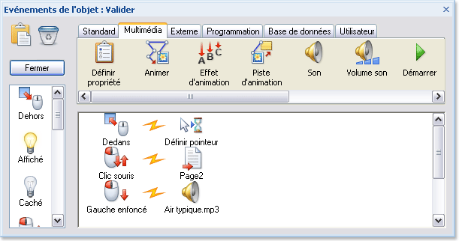
Essais d’application de conception pédagogique par le Médiator 9

Slide 69
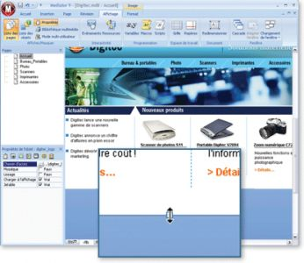
Essais d’application de conception pédagogique par le Médiator 9

